Slide 1
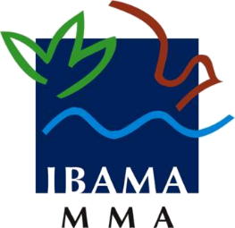
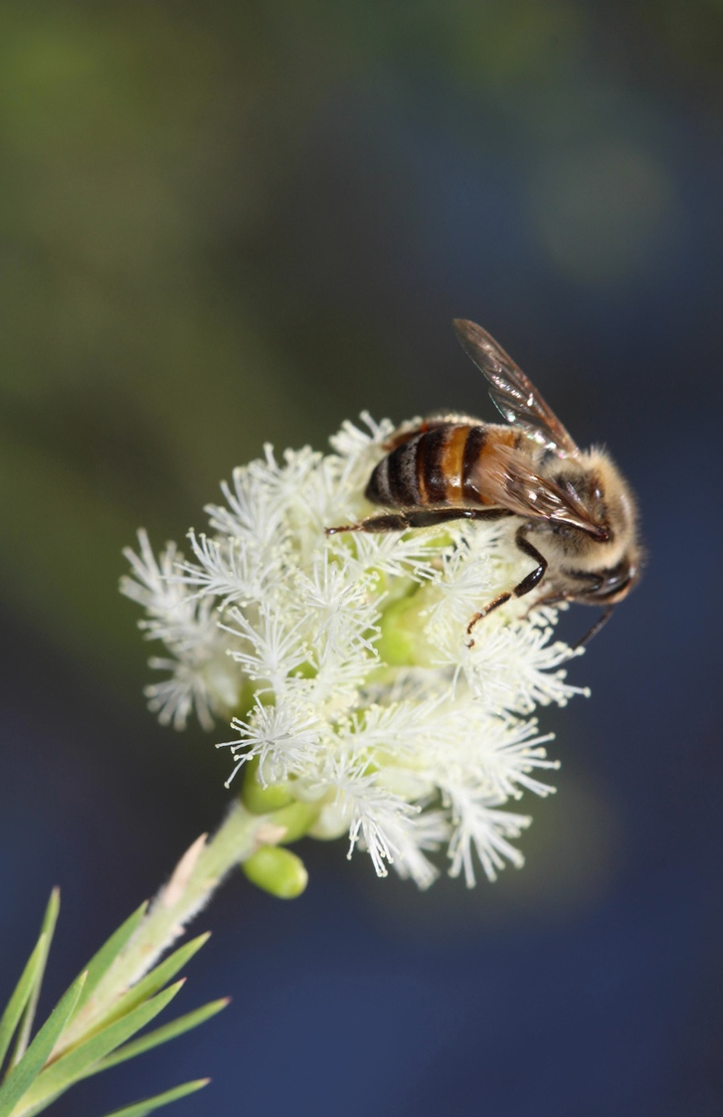


Avaliação de Risco de
Agrotóxicos para Abelhas
Audiência Pública
Senado Federal
Comissão de Agricultura e Reforma Agrária - CRA
20 de março de 2018
Karina Cham
Analista Ambiental

Slide 2
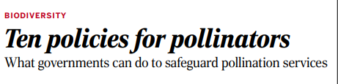
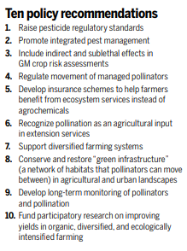
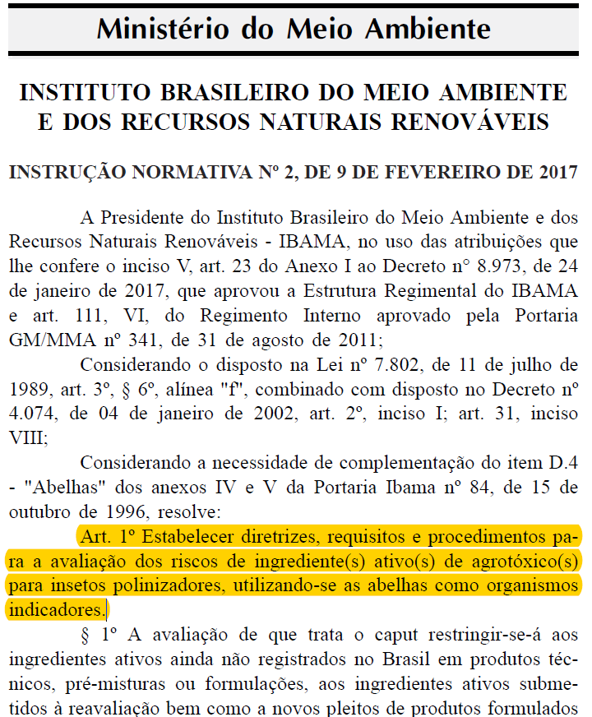
DICKS, Lynn V. et al. Ten policies for pollinators. Science, v. 354, n. 6315, p. 975-976, 2016.

Slide 3
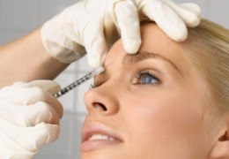
RISCO: EXPOSIÇÃO x PERIGO
PERIGO
X
RISCO
Toxina botulínica
Potente neurotoxina
DL₅₀ para ratos: 0,4 ng/kg
Dose suficiente para matar uma pessoa de 50 kg = 20 ng
Botox
Tratamento
de rugas de
expressão
Dose máxima: 80 ng
O perigo é a toxicidade inerente da substância. A capacidade de causar dano. O risco depende da toxicidade e da exposição à substância...

Slide 4
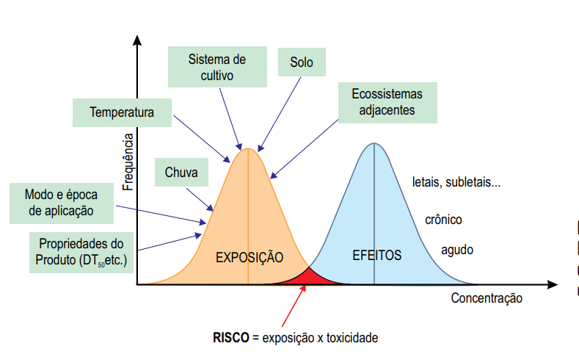
Notes:
Probabilidade de um efeito ocorrer em virtude da exposição…

Slide 5
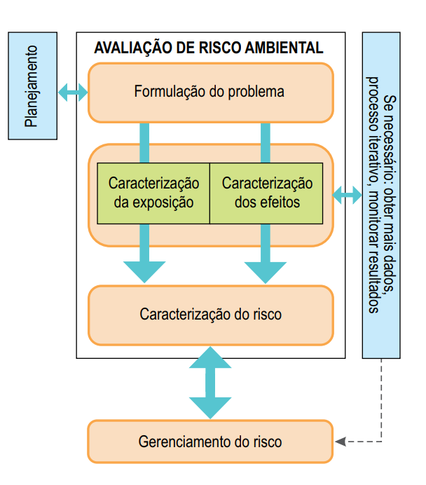
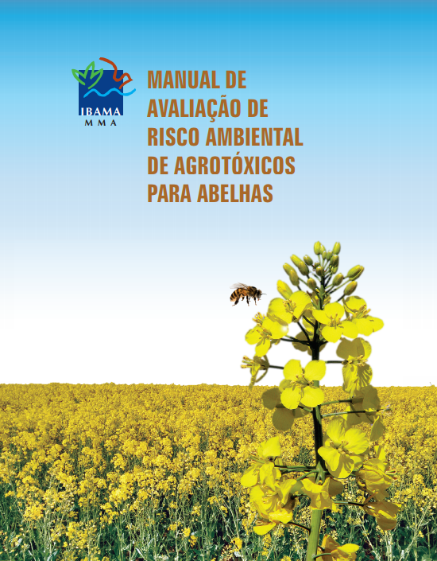
http://www.ibama.gov.br/phocadownload/agrotoxicos/reavaliacao-ambiental/2017/2017-07-25-Manual-IBAMA-ARA-Abelhas-IN0217-WEB.pdf

Slide 6
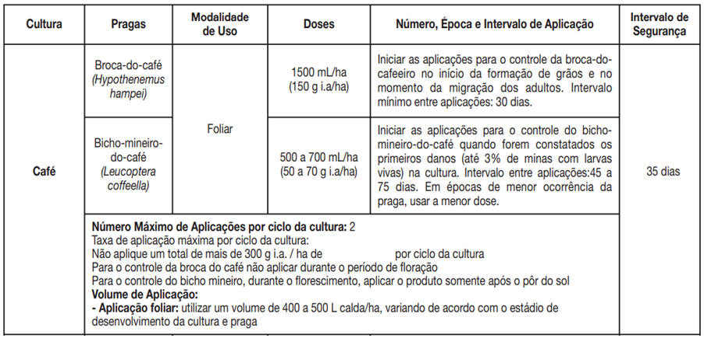
DESAFIO!
para alcançar a efetividade da avaliação de risco ambiental as recomendações de uso do produto em rótulo e bula precisam ser rigorosamente seguidas!
0

Slide 7
NÃO É UM PROCESSO SIMPLES
NEM RÁPIDO!!!
Se ancora em estudos científicos e precisa de dados físico-químicos, ecotoxicológicos, climáticos, de distribuição da produção agrícola no país, de solo, de tecnologia de aplicação de produtos, entre outros...
Envolve estudos complexos, de longo prazo e de custo alto, cujo design, quando em situação de campo, precisa ser estabelecido caso a caso;
É preciso que haja laboratórios com capacidade para executar os testes em grande escala;
É preciso que haja, no governo, analistas especializados em diversas áreas do conhecimento (biologia, ecologia, ecotoxicologia, agronomia, química analítica, química ambiental, fisiologia animal e vegetal, entomologia, bioestatística, tecnologias de aplicação, modelagem matemática, entre outras) e em número suficiente;
Para elucidação de muitos pontos ainda necessita-se de pesquisa básica...

Slide 8
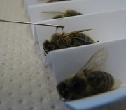
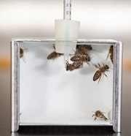
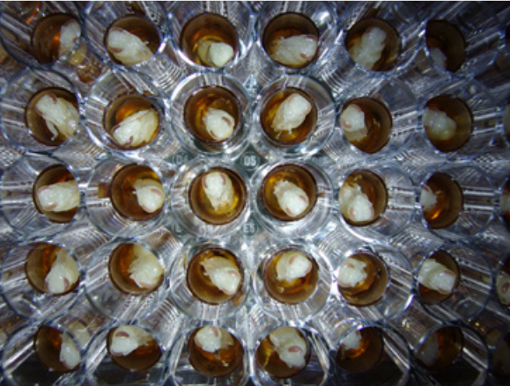
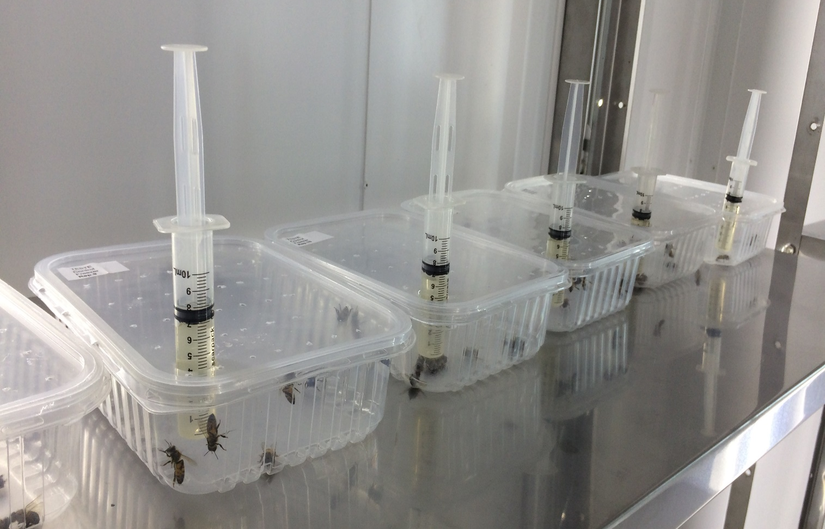
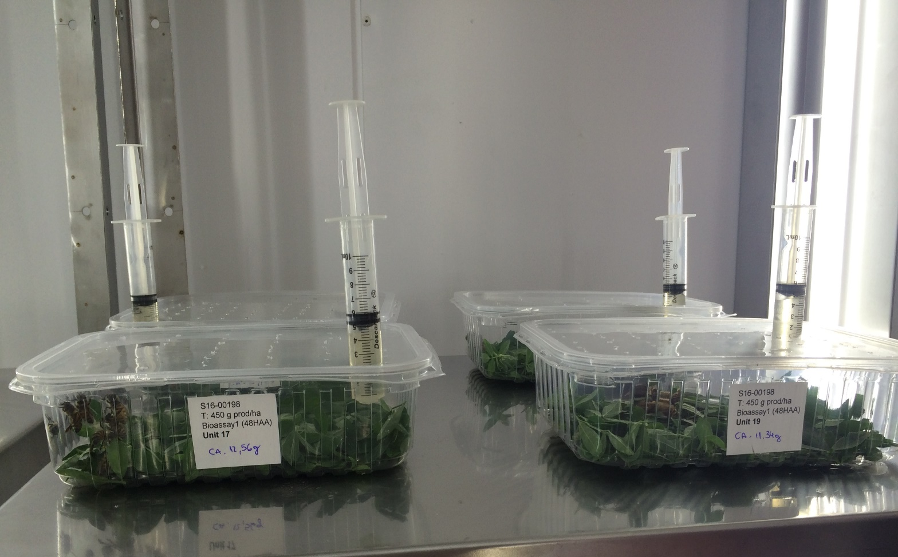
Foto: Ibacon GmbH
Foto: Ibacon GmbH
Foto: Cristiano Menezes
Foto: Andrigo Pereira (Eurofins Agroscience Services)
Foto: Andrigo Pereira (Eurofins Agroscience Services)

Slide 9
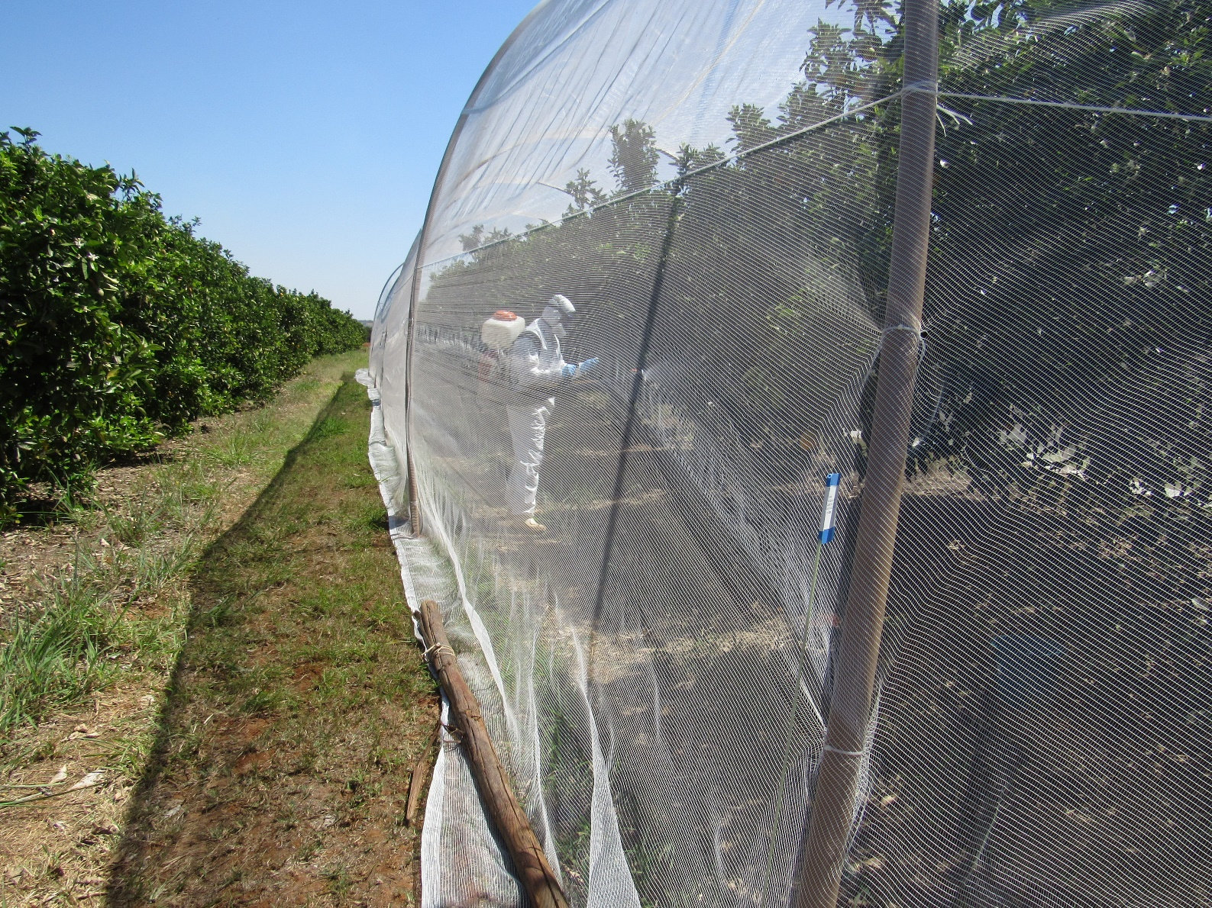
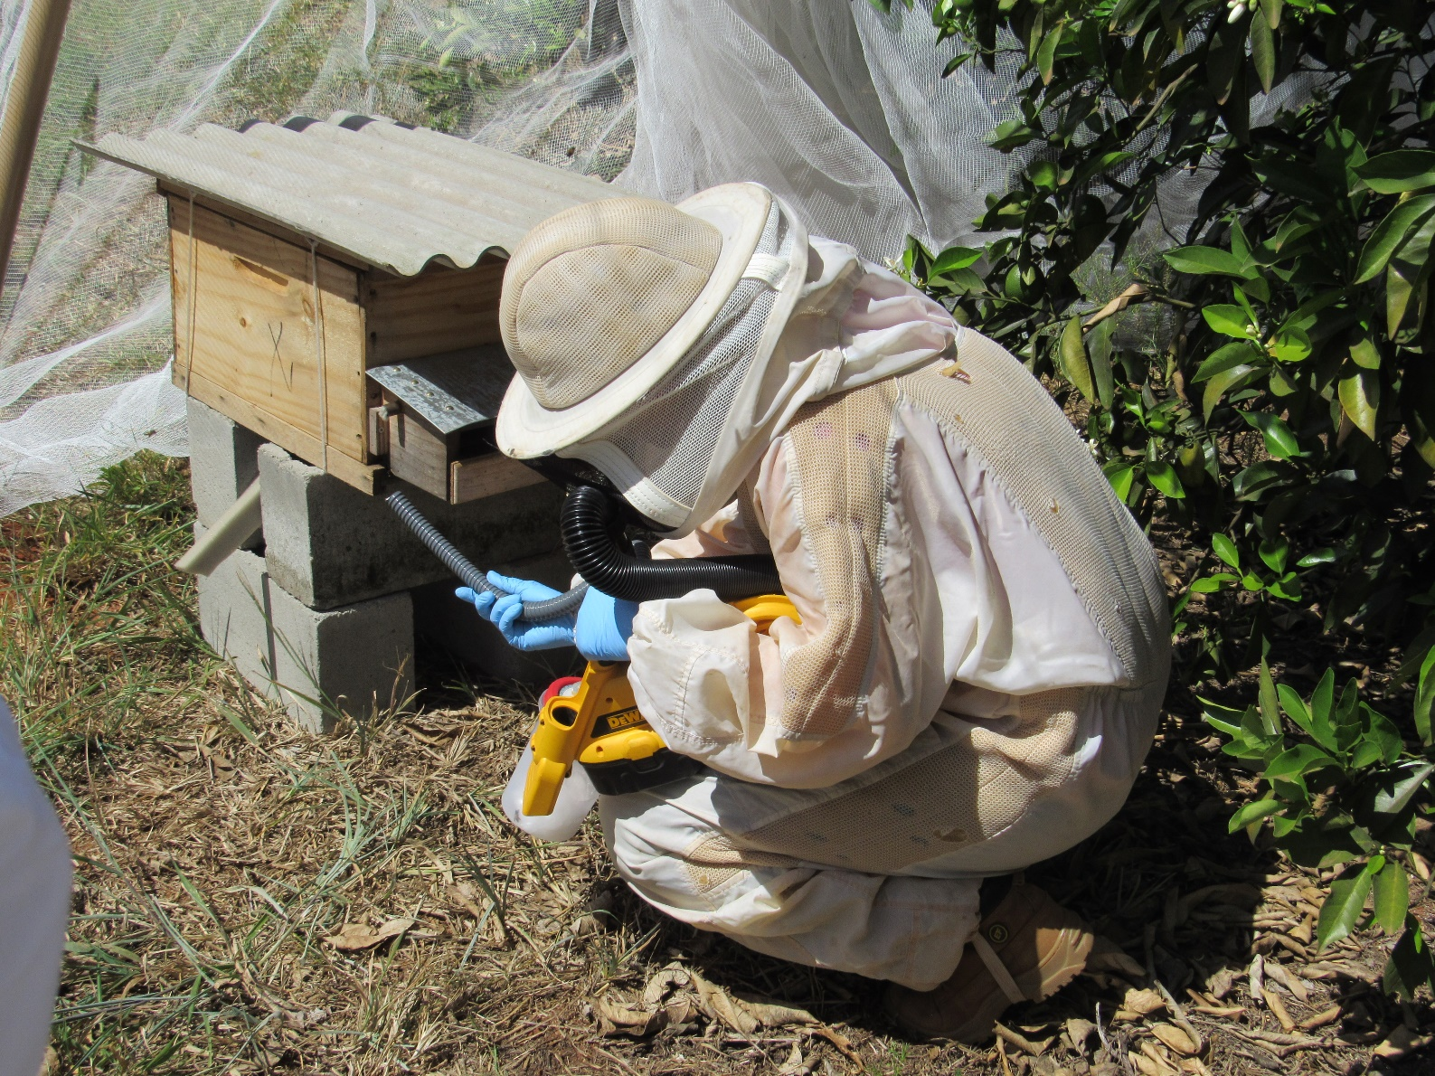
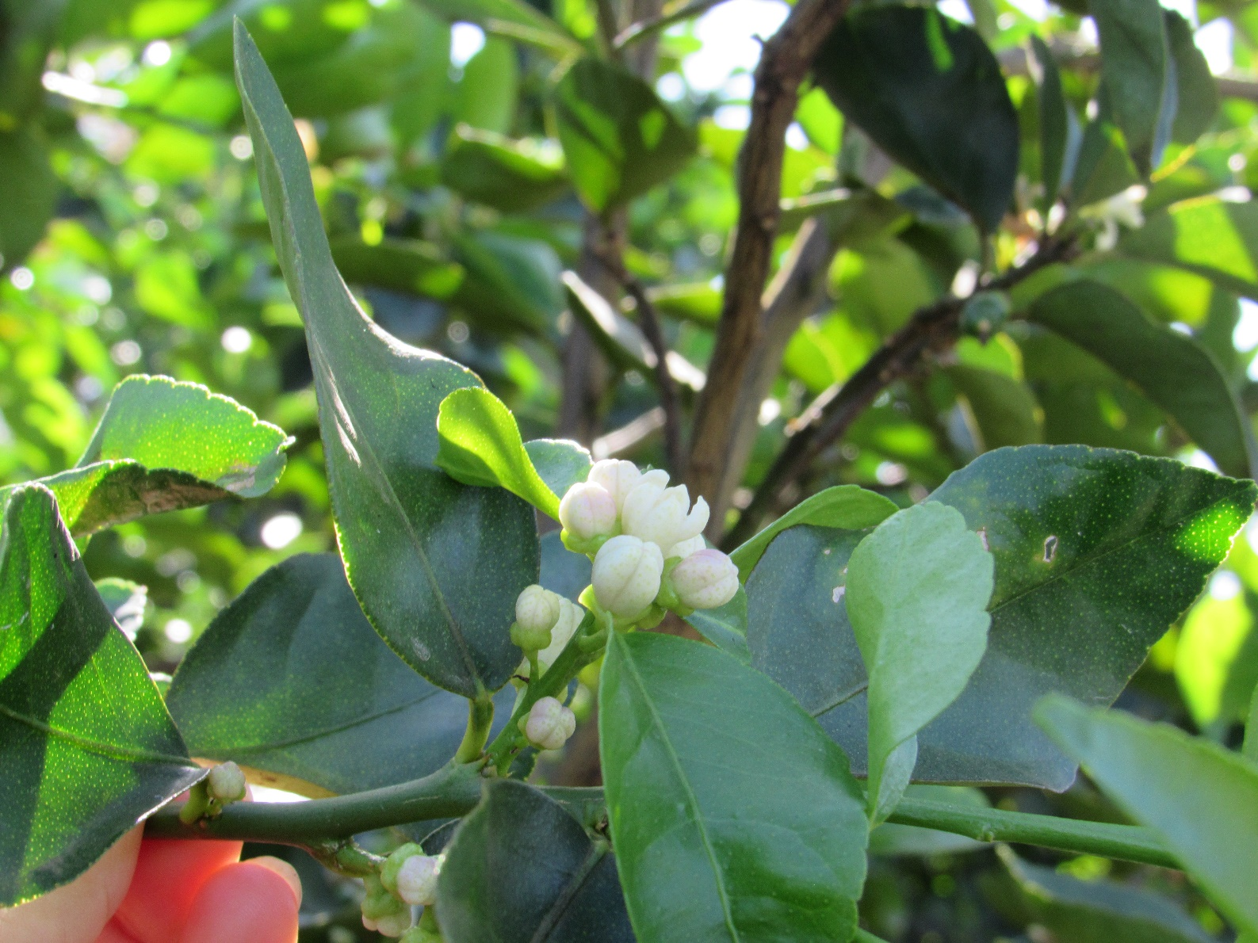
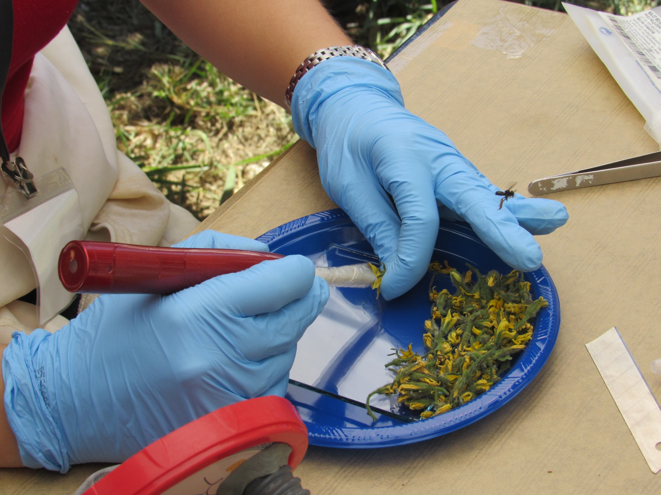
Foto: Ibama
Foto: Ibama
Foto: Ibama
Foto: Ibama

Slide 10
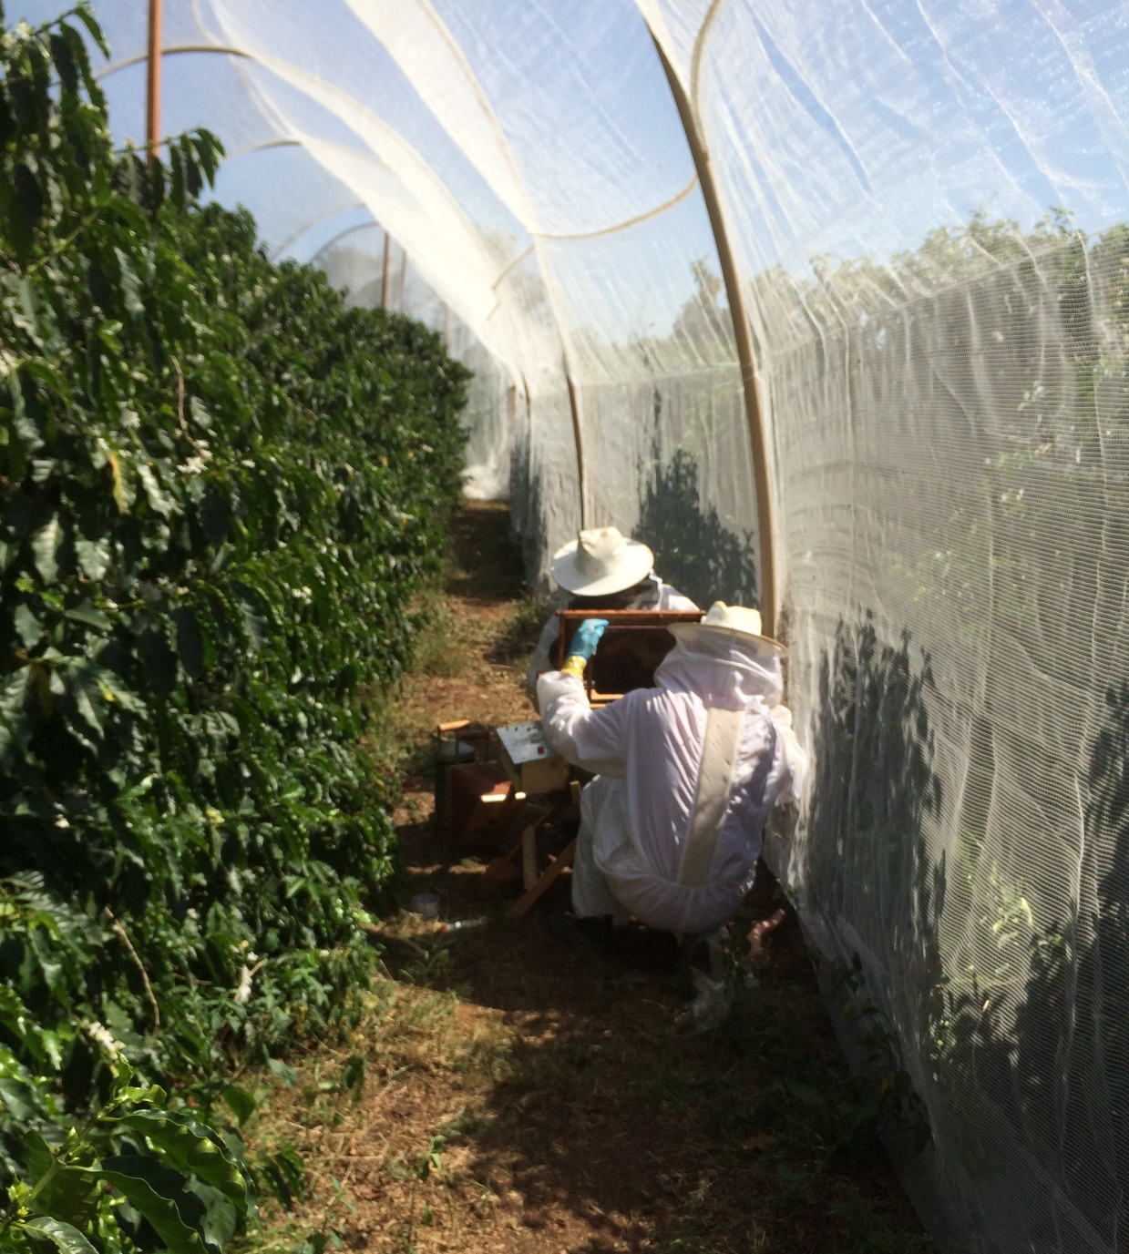
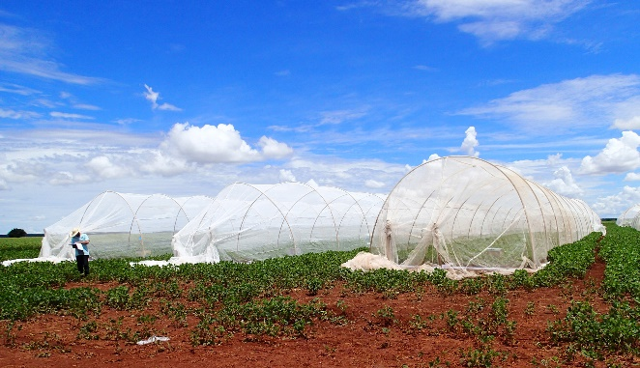
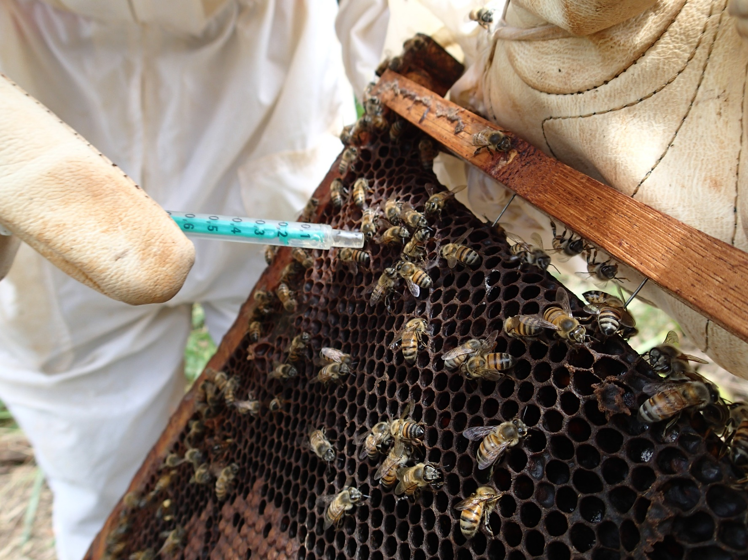
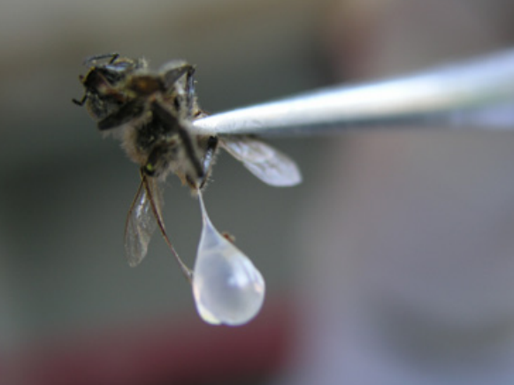
Foto: Andrigo Pereira (Eurofins Agroscience Services)
Foto: Andrigo Pereira (Eurofins Agroscience Services)
Foto: Andrigo Pereira (Eurofins Agroscience Services)

Slide 11
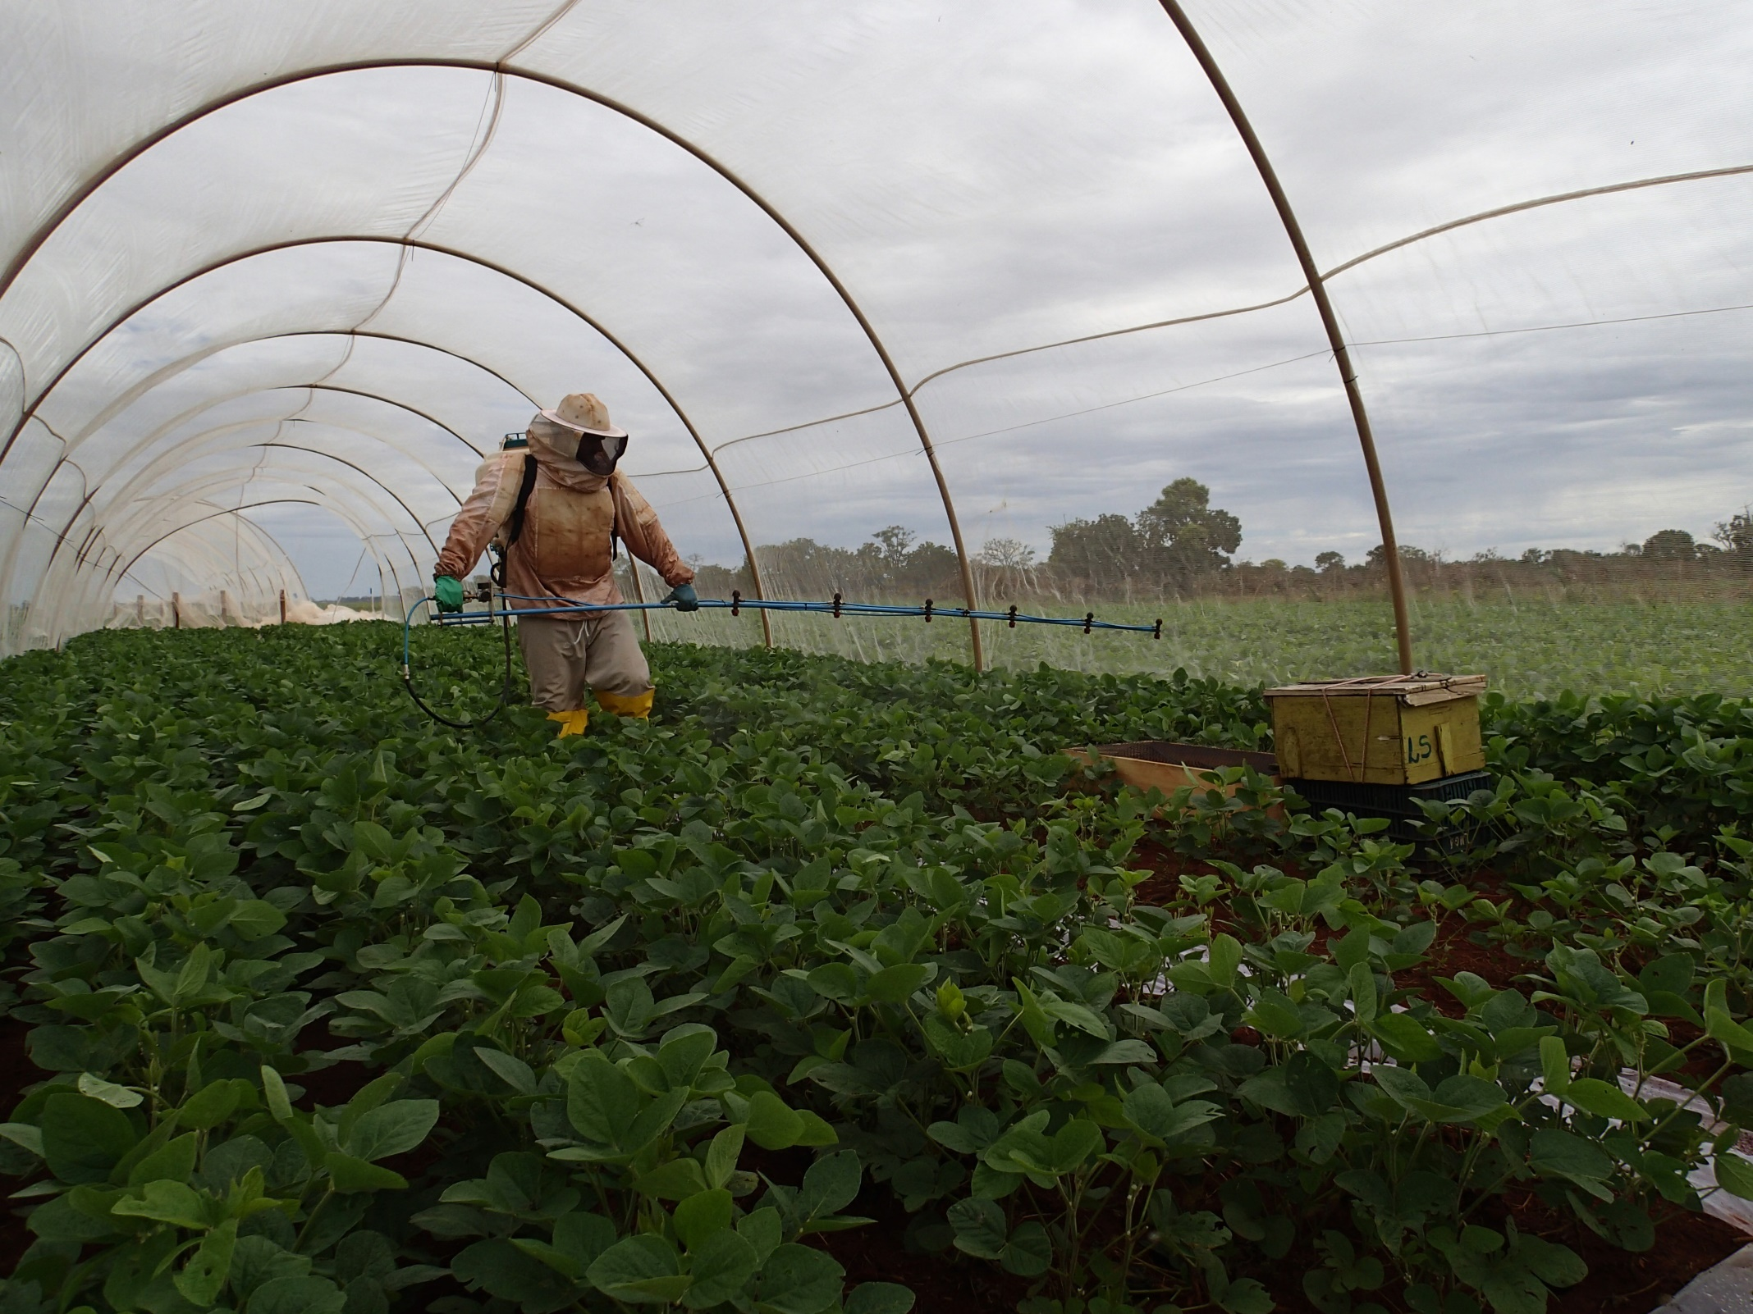
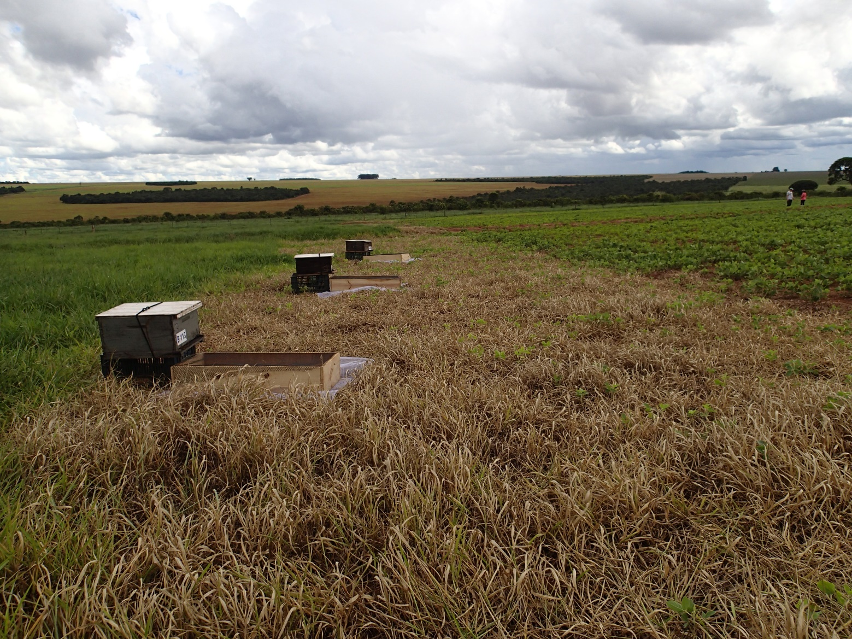
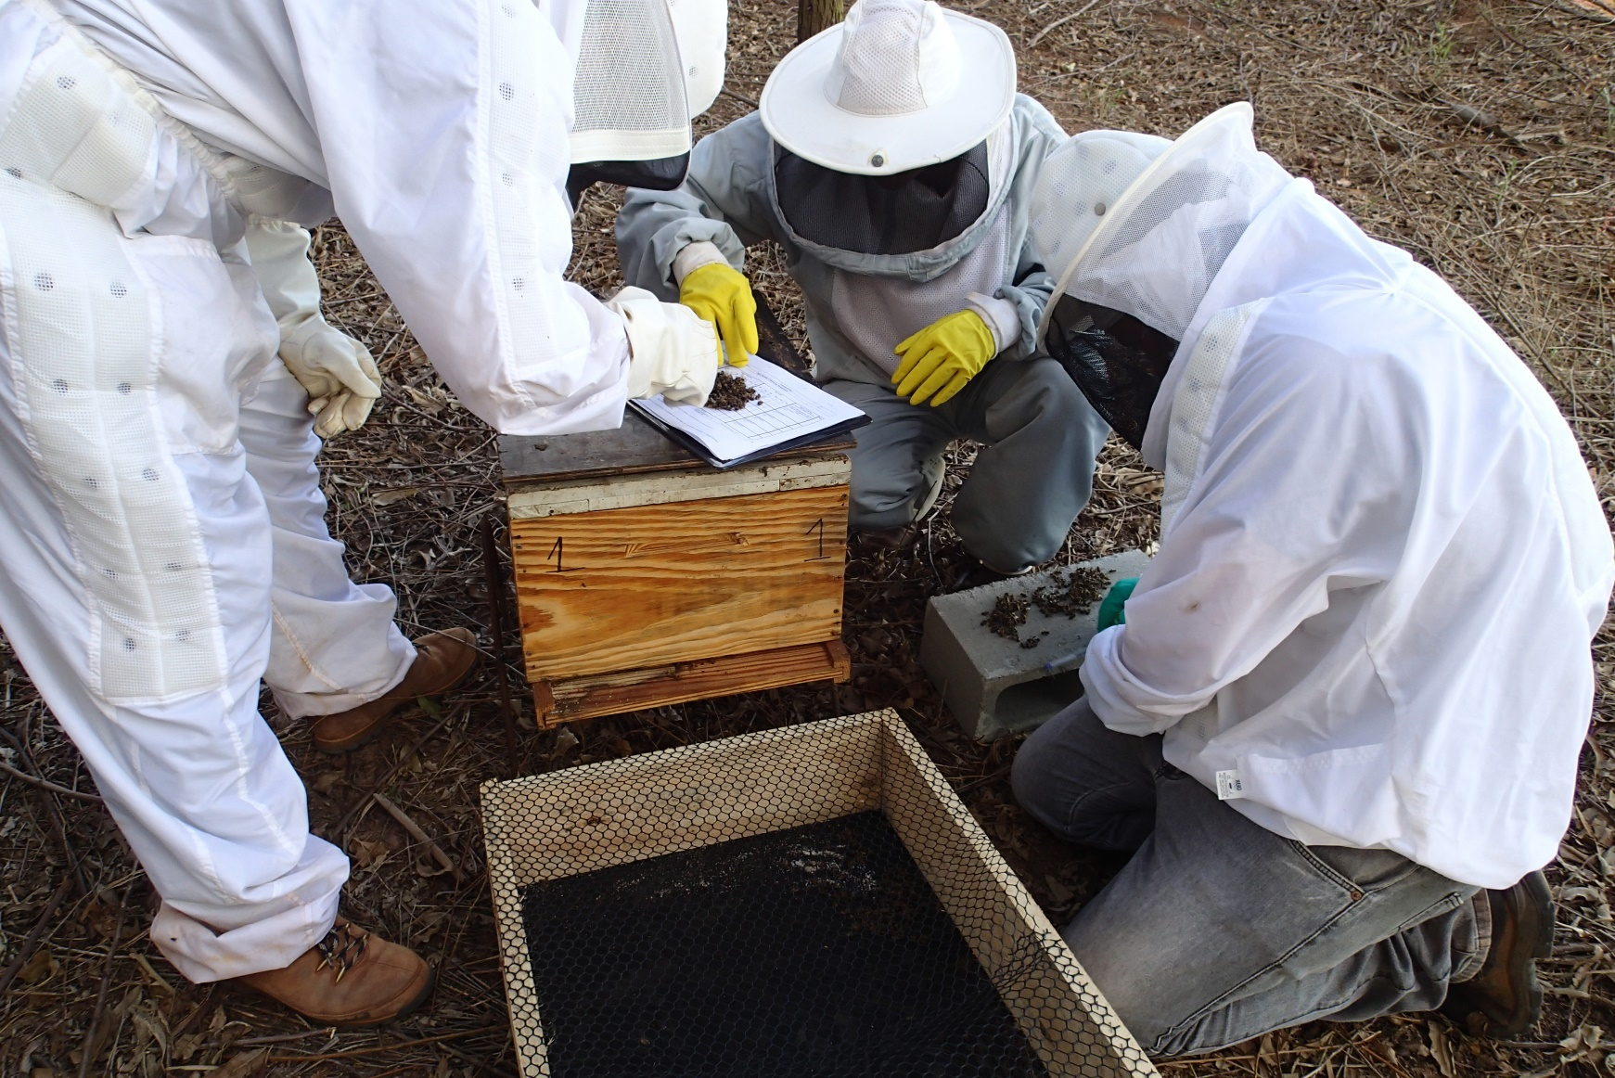
Foto: Andrigo Pereira (Eurofins Agroscience Services)
Foto: Andrigo Pereira (Eurofins Agroscience Services)
Foto: Andrigo Pereira (Eurofins Agroscience Services)

Slide 12
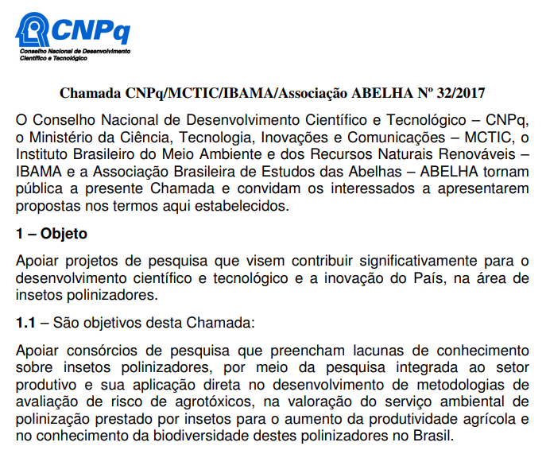
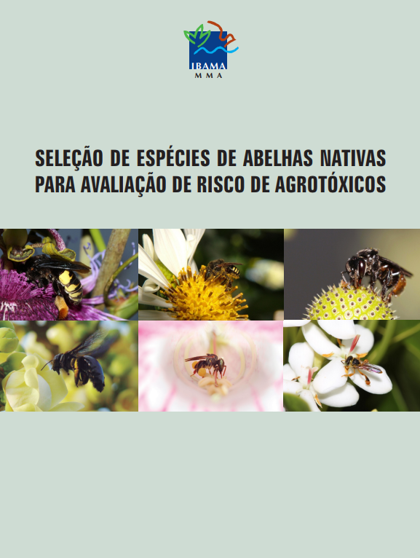
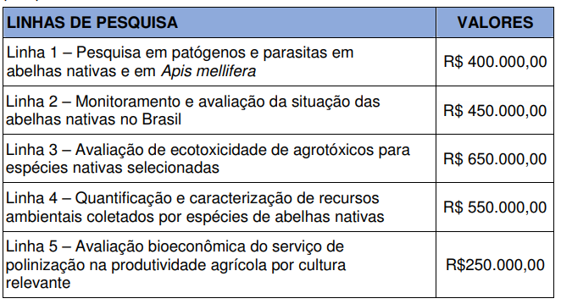
É a espécie Apis mellifera um bom organismo teste para representar as espécies nativas brasileiras nas avaliações de risco???

Slide 13
Obrigada pela atenção!
Karina Cham
Analista Ambiental
karina.cham@ibama.gov.br
reavaliacao.sede@ibama.gov.br
http://www.ibama.gov.br/agrotoxicos

